Slide 1
| INSITA-2015 | Ergebnisse Umfrage der Mitgliederbefragung
Schweinfurt, November 2015

Slide 2
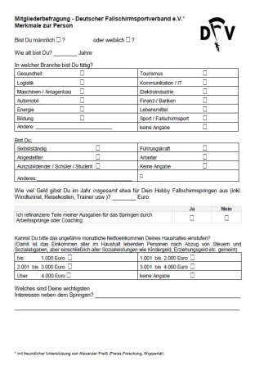
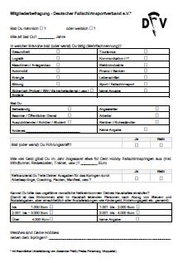
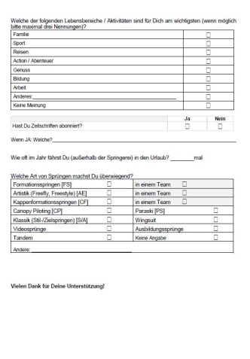
Auswertung Umfrage(n) 2014/15
Notes:
Feedback
Viele Bilder, da vollständig
Nicht alle ausführlich, manche mit starken Befunden

Slide 3
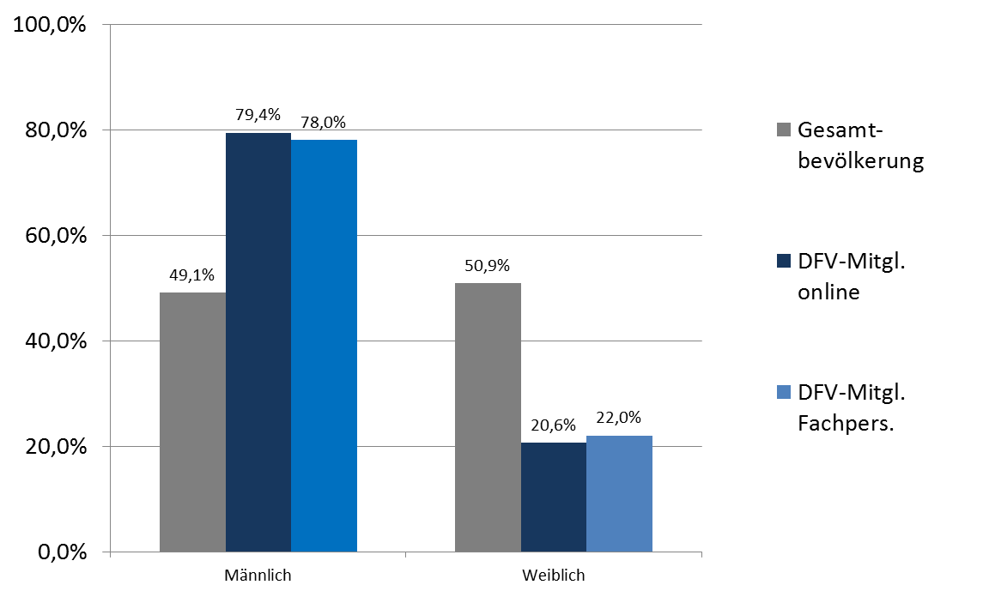
Geschlecht
Quelle Gesamtbevölkerung: Statistisches Bundesamt; Stand 31.12.2014 / n = 747 / n = 232

Slide 4
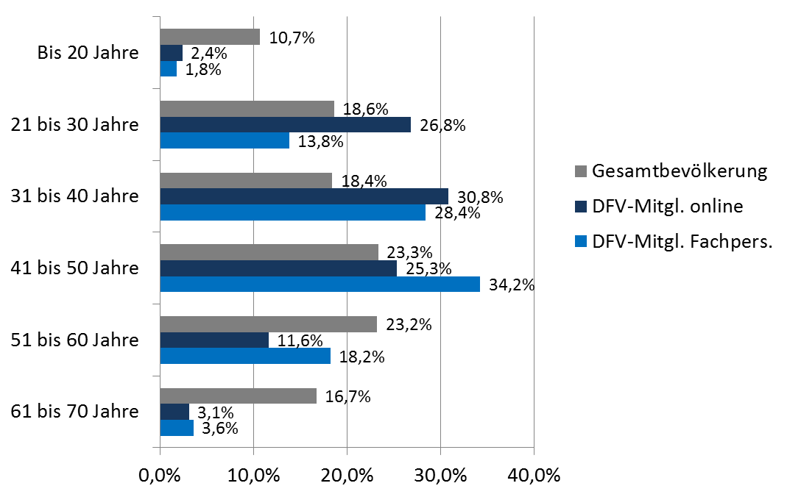
Alter
Quelle Gesamtbevölkerung: Statistisches Bundesamt; Stand 31.12.2014 / n = 750 / n = 225

Slide 5
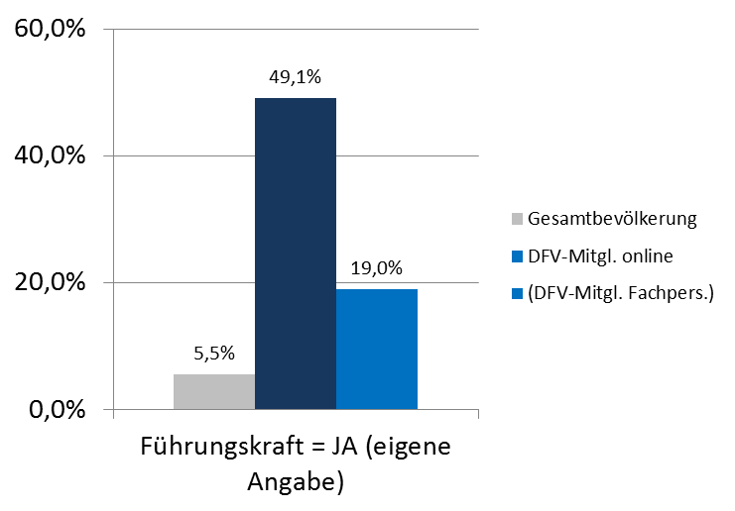
Anteil der Führungskräfte
Quelle Gesamtbevölkerung: Statistisches Bundesamt; Stand 31.12.2014
n = 749 / Angabe in Umfrage Fachpersonal in berufl. Status integriert , n = 231

Slide 6
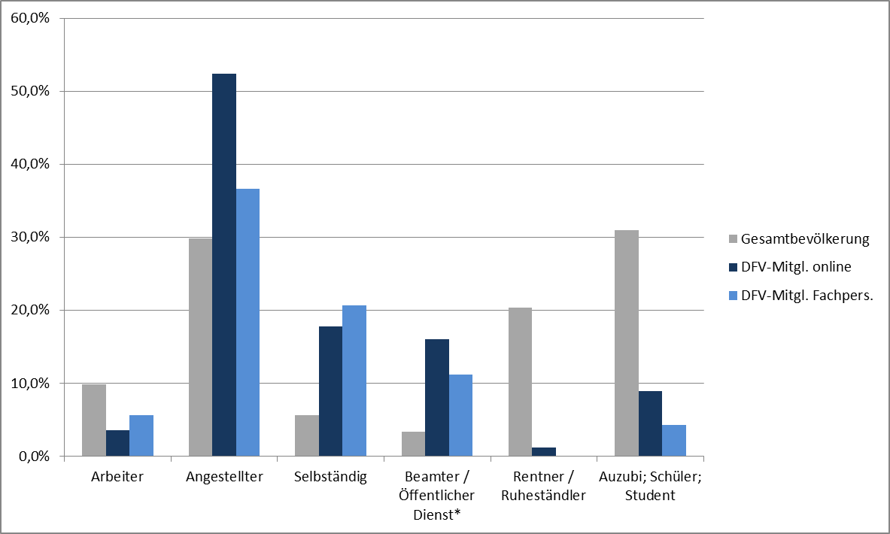
Beruflicher Status
Quelle Gesamtbevölkerung: Statistisches Bundesamt; Stand 31.12.2014, ohne Beschäftigte im Öff. Dienst
n = 729 / Angabe in Umfrage Fachpersonal ohne Antw.ortmöglichkeit „Rentner“, n = 231

Slide 7
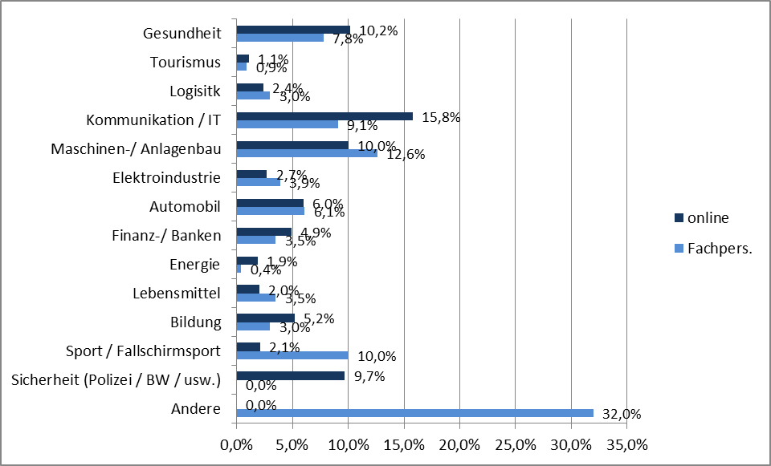
In welcher Branche bist Du tätig?
n = 753 / n = 231 (o. Antwortmöglichkeit „Polizei / BW“

Slide 8
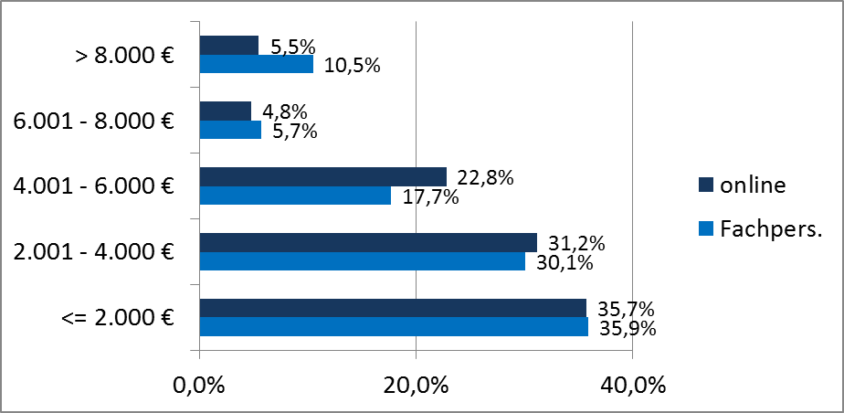
Ausgaben für den Sport pro Jahr
n = 703 / n = 209

Slide 9
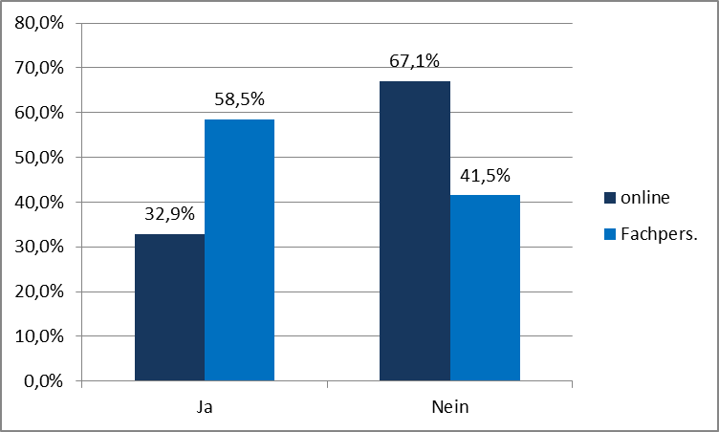
Ich refinanziere Teile meiner Ausgaben für das Springen (durch Arbeitssprünge, Coaching, Packen, Manifest , …)
n = 753 / n = 234

Slide 10
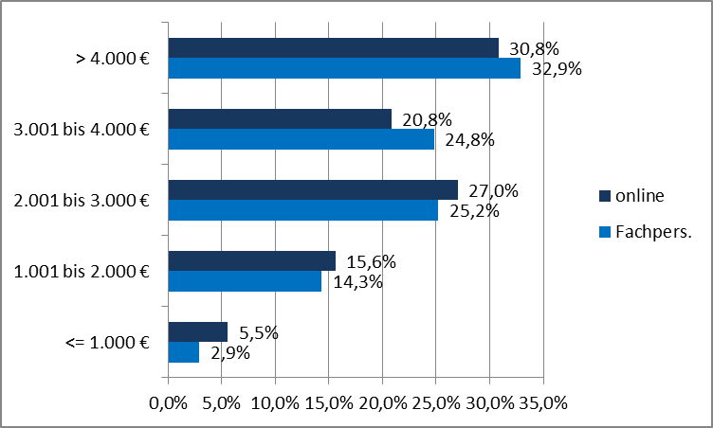
Monatl. Netto-HH-Einkommen Fallschirmspringer
n = 665 / n = 210

Slide 11
Monatliches Netto-Haushalts-Einkommen Bevölkerung

Slide 12
Welche der nachfolgenden Lebensbereiche / Aktivitäten sind für Dich am wichtigsten? (freie Antwort)
Generell
ähnlich wie Folgefrage: Familie, Sport, Reisen.
Im Detail
Familie: Zeit mit Frau / Kindern, verbringen, Freunde treffen, dazu: Hund
Sport (>70% der Nennungen): viel Fitness (Laufen, Radeln, Schwimmen, Kraftsport), Wintersport, Tauchen, Klettern / Wandern / Bergsteigen, dazu alle möglichen Exoten und natürlich auch Handball, Fußball
Häufungen bei „verwandten“ Hobbies (Zeit, Geld, Anderssein): Andere Flugaktivitäten (Motorflug, Gleitschirmfliegen, etc.) Tauchen, Motorradfahren, Jagen, Oldtimer
Gut vertreten kulturelle Interessen (Musik; Kino, Lesen) und soziales / gesellschaftl. Engagement (Feuerwehr)
Bildung und kreative Hobbies (Kochen, Heim & Garten, Handarbeiten, Fotografieren)
Wenig: Arbeit

Slide 13
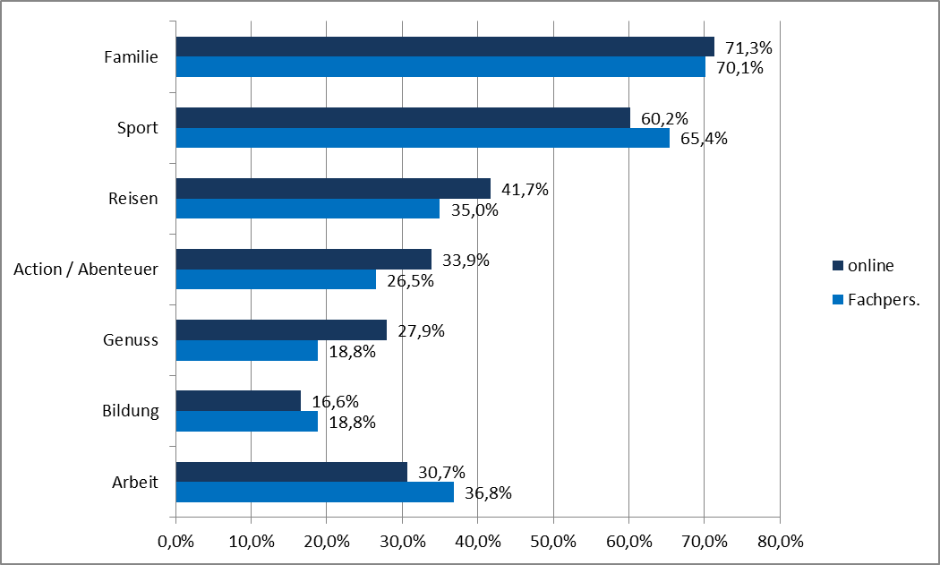
Welche der nachfolgenden Lebensbereiche / Aktivi-täten sind für Dich am wichtigsten? (Mehrfachnennung)
n = 665 / n = 210

Slide 14
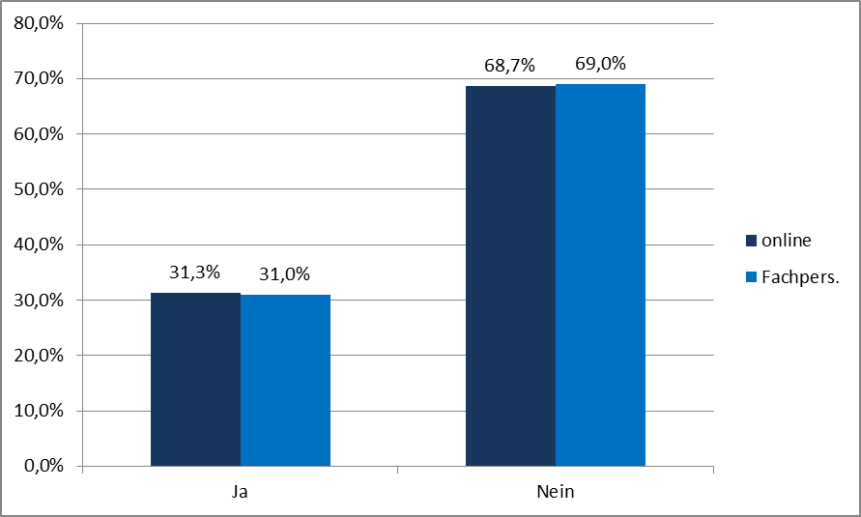
Hast Du Zeitschriften abonniert?
n = 753 / n = 210

Slide 15
Welche Zeitschriften?
Durchschnittlich haben die Befragten 1,5 Titel im Abo.
Ein echter Schwerpunkt lässt sich nicht feststellen, es werden viele Titel aus unterschiedlichen Bereichen aufgeführt*:
Tageszeitungen
Magazine (General Interest)
Fachzeitschriften für
Beruf
Sport
Auto / Motorrad
Computer
Fliegen / Fallschirmspringen
Div. Hobbies
* Detaillierte Auswertung aller genannten Titel liegt vor

Slide 16
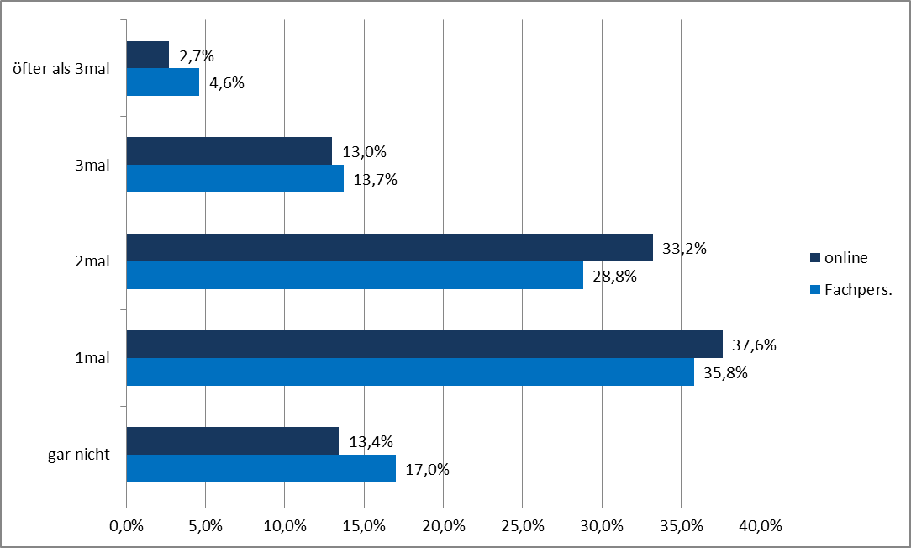
Wie oft im Jahr fährst Du in Urlaub? (exkl. Springen)
n = 699 / n = 212 / Der Bundesdurchschnitt liegt bei etwa 3 Urlauben im Jahr

Slide 17
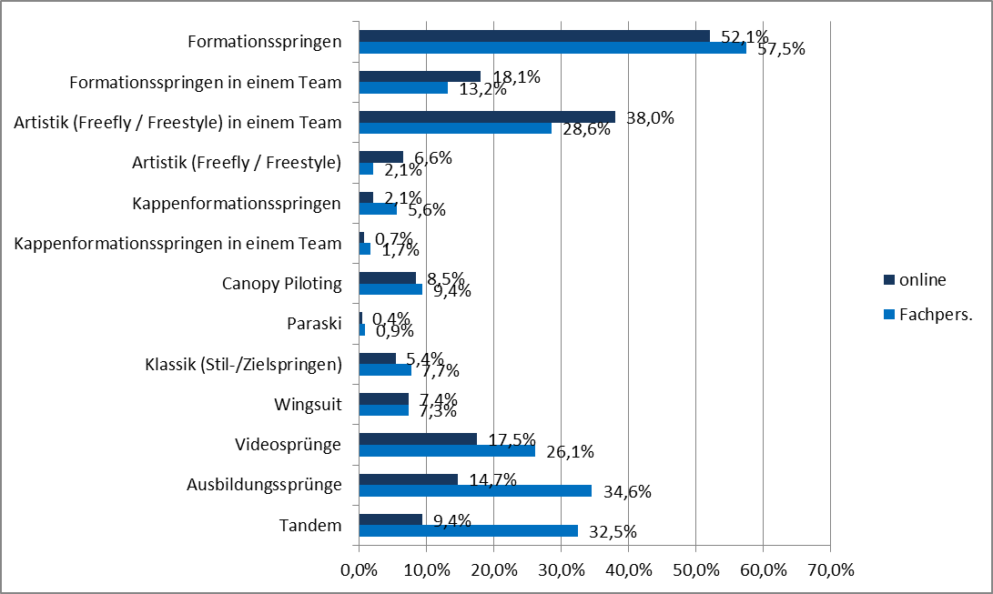
Welche Art von Sprüngen machst Du überwiegend?
n = 713 / n = 212

Slide 18
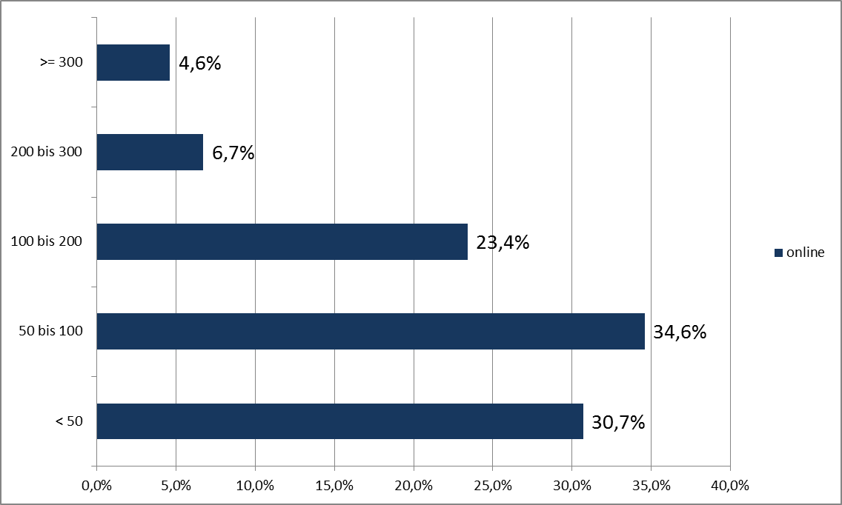
Wie viele Sprünge machst Du durchschnitt. im Jahr?
n = 732

